Slide 1

Cleartext
Testo cifrato
Cleartext
Testo cifrato
Bitcoin
Bitcoin
Crittografia con chiave pubblica
Crittografia
con chiave pubblica
chiave pubblica
Invio
Invio
Bitcoin
Decodifica
con la chiave
chiave privata
Decodifica con chiave privata

Slide 2

Messaggio
Firma
Firma con chiave privata
Invio
OK
Verifica con chiave pubblica

Slide 3


Slide 4
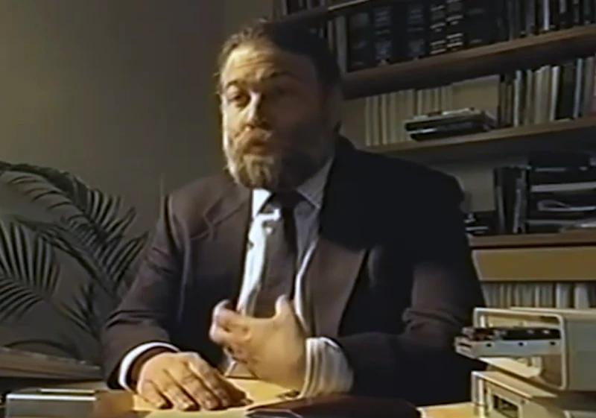

Slide 5

inviare
inviare
crediti
Banca 1
Banca 2
registro delle banconote spese

Slide 6
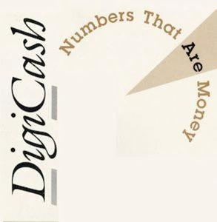

Slide 7


Slide 8


Slide 9


Slide 10


Slide 11


Slide 12

Collegamento
Stazione
Centralizzazione
Decentrato
Reti distribuite.

Slide 13

Generale fedele
Traditore
Sconfitta
La vittoria

Slide 14

Timestamping affidabile
All'interno di un'azienda
Autorità di cronometraggio (TSA)
Calcolo dell'hash
Inviare hash alla TSA
Timestamp
Dati
Calcolo dell'hash
Si tratta di una firma digitale dell'hash concatenato con il timestamp
Applicare la chiave privata della TSA
Il timestamp e l'hash firmati vengono restituiti al richiedente
Timestamp
Dati
Timestamp
Conservare insieme

Slide 15


Slide 16

Riferimenti

Slide 17
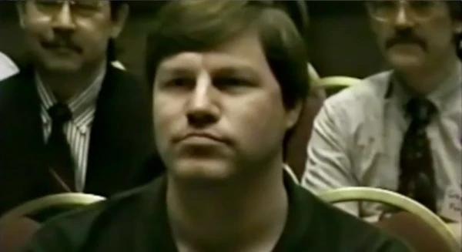

Slide 18


Slide 19


Slide 20


Slide 21


Slide 22


Slide 23


Slide 24


Slide 25
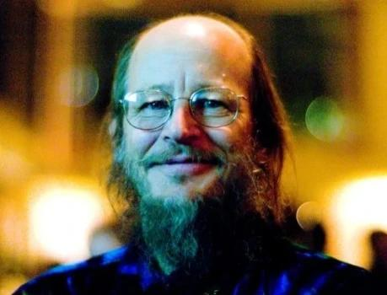

Slide 26

Pagina di Satoshi Nakamoto - Mai ricevuto alcun regalo

Slide 27


Slide 28
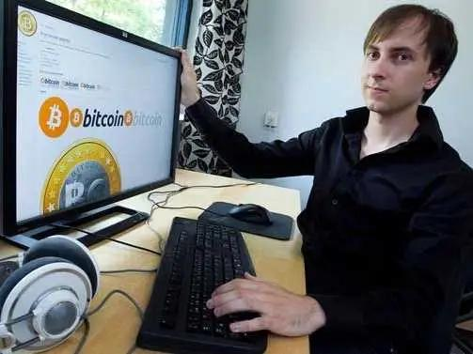

Slide 29

Forum Bitcoin

Slide 30


Slide 31


Slide 32


Slide 33


Slide 34


Slide 35


Slide 36


Slide 37

Blocchi Patoshi e timestamp invertiti (numero di blocco/ExtraNonce)

Slide 38

Stima della percentuale di Satoshi sulla rete
Percentuale della rete

Slide 39

Stima dell'hashrate di Satoshi
Hashrate
Media giornaliera dell'hashrate
Modello lineare di hashrate

Slide 40


Slide 41


Slide 42


Slide 43


Slide 44


Slide 45


Slide 46
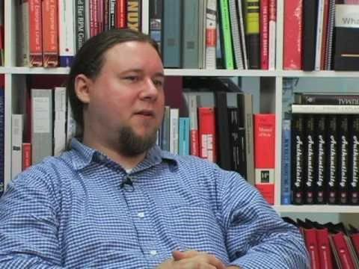

Slide 47


Slide 48


Slide 49

ExtraNonce
Data

Slide 50


Slide 51


Slide 52

"Articolo: Conosci i bitcoin?"
Il Bitcoin è una valuta elettronica ideata nel 2009 da Satoshi Nakamoto. Questa moneta si distingue dalle altre valute elettroniche per la sua natura completamente decentralizzata e peer-to-peer e per l'uso intelligente di concetti crittografici di base. Si basa su un software scritto in C++ e pubblicato sotto la licenza open-source MIT.

Slide 53


Slide 54

Bitcoin l'ascesa delle macchine.

Slide 55


Slide 56


Slide 57


Slide 58


Slide 59


Slide 60


Slide 61


Slide 62


Slide 63


Slide 64


Slide 65


Slide 66


Slide 67


Slide 68


Slide 69


Slide 70

Prezzo del Bitcoin in dollari USA

